Slide 1
業務分析報告
報告日期: 2025-07-29
機密文件

Slide 2
客戶資料摘要
主要客戶統計:
- 客戶總數: 20
- 平均帳戶餘額: NT$ 71,701
- 最近新增客戶: 洪欣怡
以下為抽樣資料:
客戶姓名 | 電話號碼 | 帳戶餘額
謝慧君 | 0956849581 | NT$ 47,194
蔡怡如 | 0988367595 | NT$ 65,498
邱靜怡 | 0970-831-406 | NT$ 32,409

Slide 3
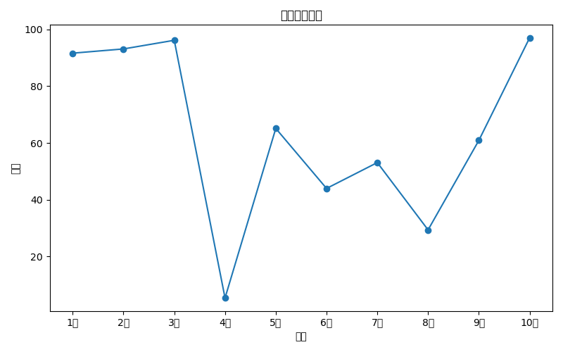
業績分析圖表

